Slide 1
ÇEKMECE KULLANIMI
Çekmeceye Aday Ekleme
Adayı Çekmecede Görüntüleme
Çekmece Tanımlama
Çekmece İsmini Değiştirme
Çekmeceye Yetkili Ekleme

Slide 2
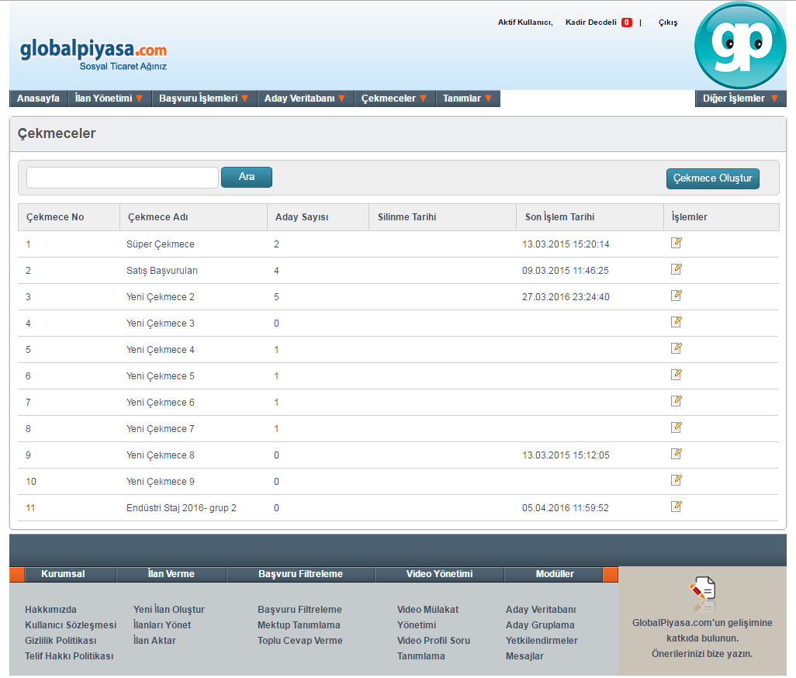
İlanınıza başvuran uygun adayları veya çekmecenizde bulundurmak istediğiniz adayları çekmecenize kopyalayabilirsiniz. Böylece incelediğiniz adayları bulmak sizin için daha kolay olacaktır.

Slide 3
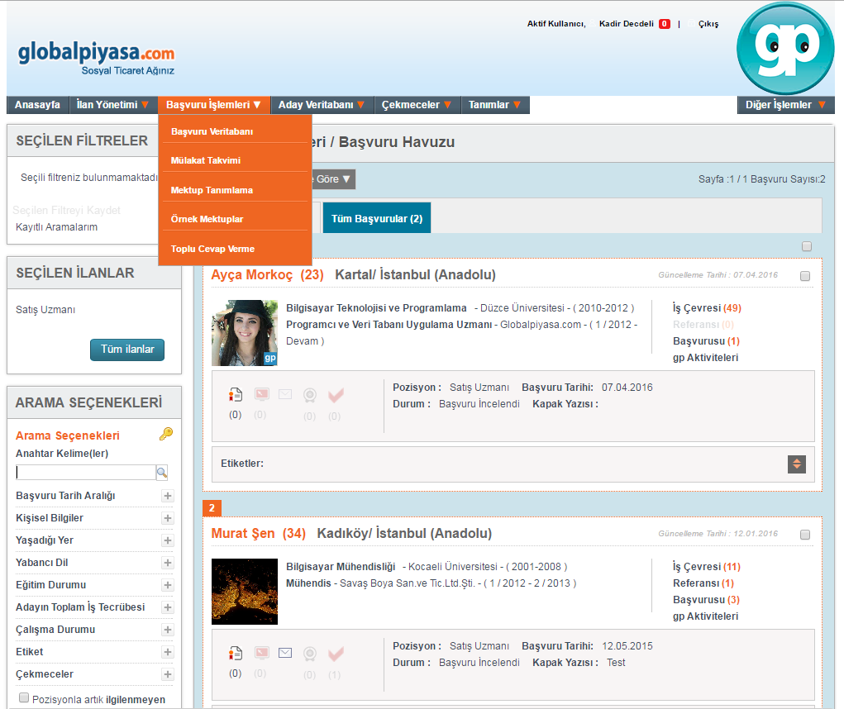
Çekmeceye Aday Ekleme Başvuru İşlemleri > Başvuru Veritabanı sekmesi açılır. İlanınınıza başvuru yapan uygun aday seçilir.

Slide 4
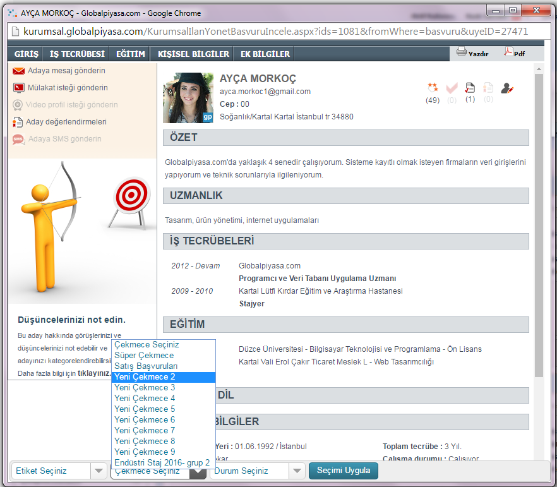
Açılan sayfadan alt kısımda bulunan «Çekmece Seçiniz»’den Yeni Çekmece seçilir ve «Seçimi Uygula» butonuna tıklayarak adayınız çekmeceye eklenmiş olur.

Slide 5
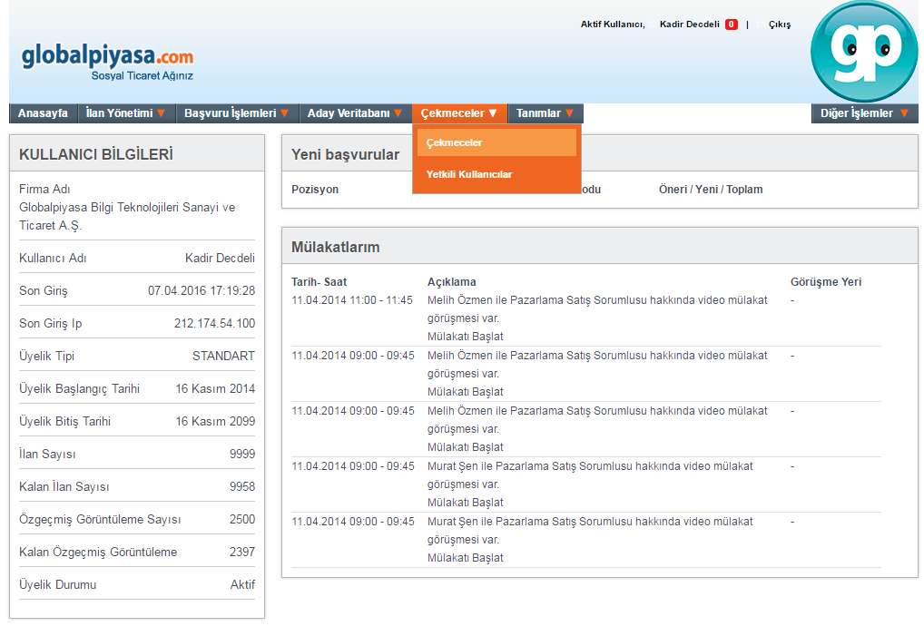
Adayı Çekmecede Görüntüleme Çekmeceler > Çekmeceler butonuna tıklanır.

Slide 6
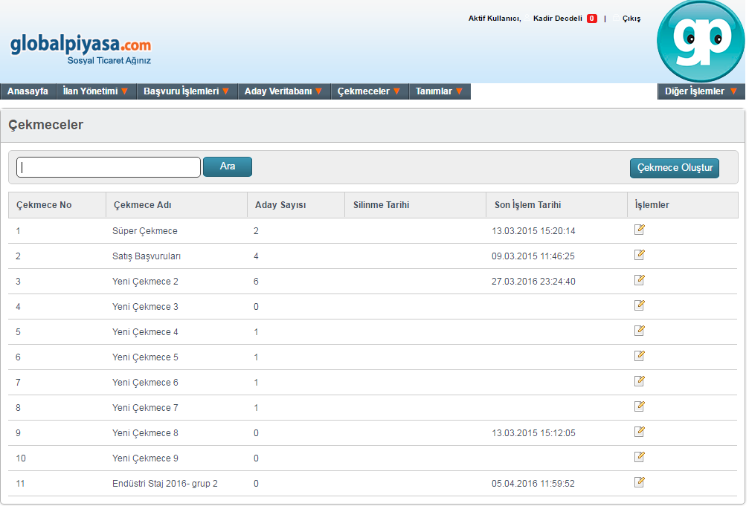
Eklemiş olduğunuz çekmece seçilerek adayınıza ulaşabilirsiniz.

Slide 7
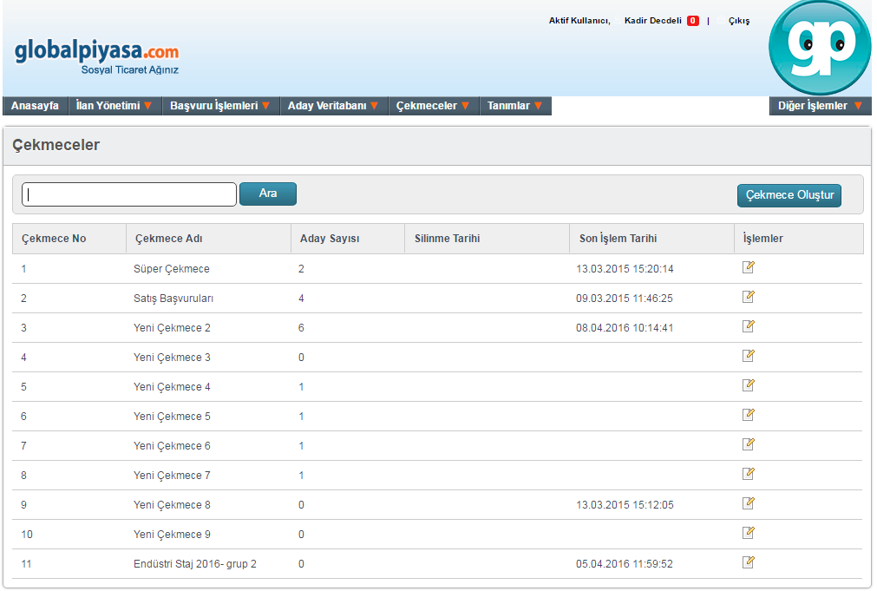
Çekmece Tanımlama Çekmeceler > Çekmeceler seçilir. Çekmece Oluştur butonuna tıklanır.

Slide 8
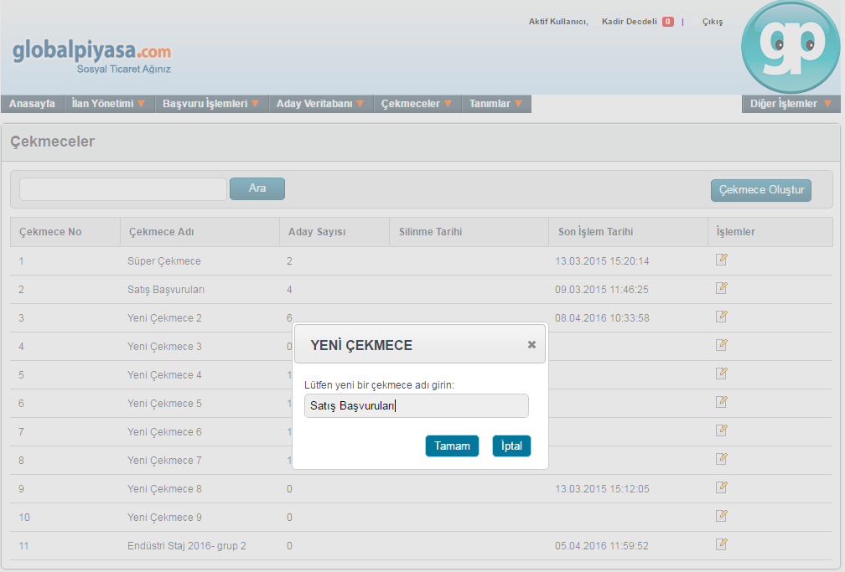
Çekmece Adı girilir ve Kaydet butonuna tıklanarak oluşturmak istediğiniz çekmece tanımlanmış olur.

Slide 9
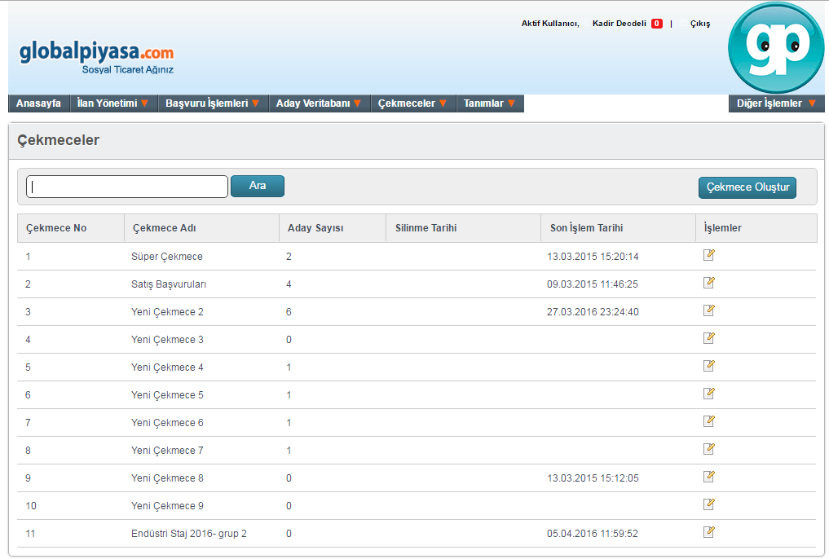
Çekmece İsmini Değiştirme Çekmeceler > Çekmeceler sekmesi seçilir. Düzenlemek istediğiniz çekmecenin sağ kısmında bulunan Düzenle ikonuna tıklanır.

Slide 10
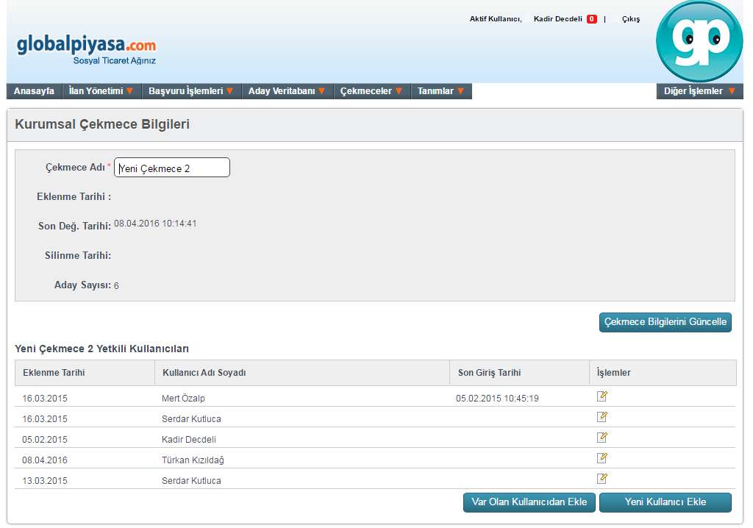
Açılan sayfada Çekmece Adı değiştirilerek Çekmece Bilgilerini Güncelle butonuna tıklanır ve çekmece adı güncellenir.

Slide 11
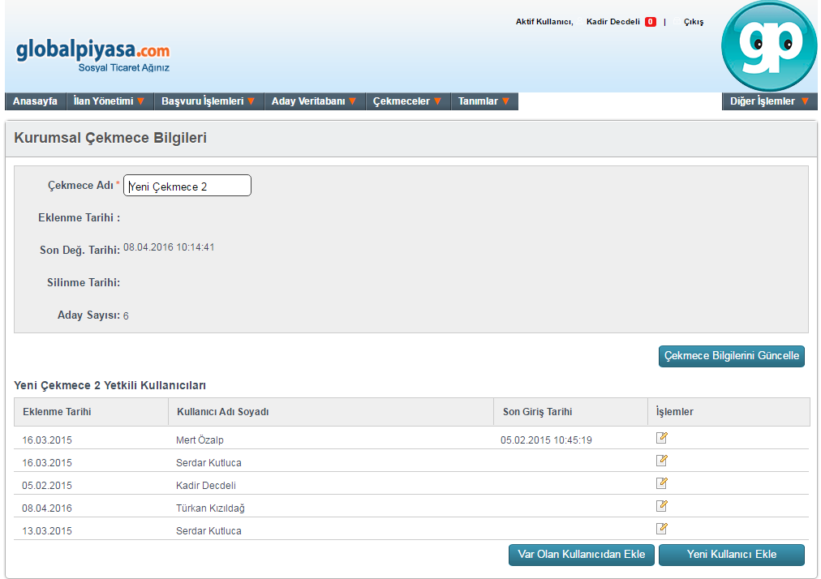
Çekmeceye Yetkili Ekleme Çekmeceler sekmesinden yetkiliyi eklemek istediğiniz çekmece seçilir. Yeni Kullanıcı Ekle butonuna tıklanır.

Slide 12
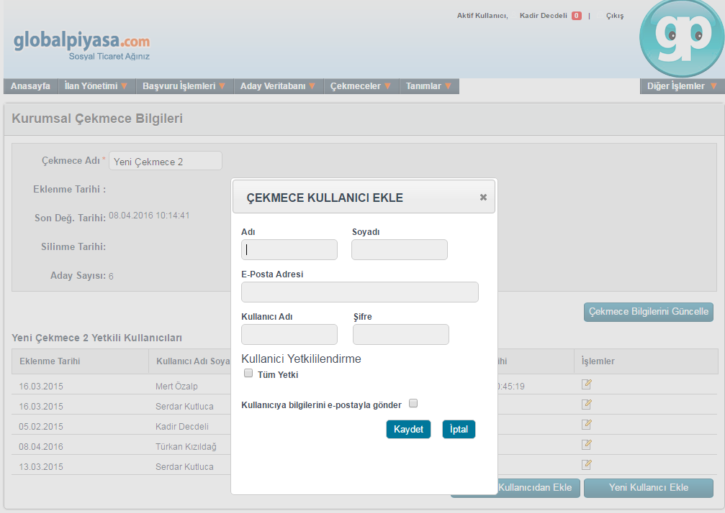
Karşımıza çıkan ekrandaki bilgiler doldurularak Kaydet butonuna tıklanır ve çekmece yetkilisi tanımlanmış olur.

